Slide 1
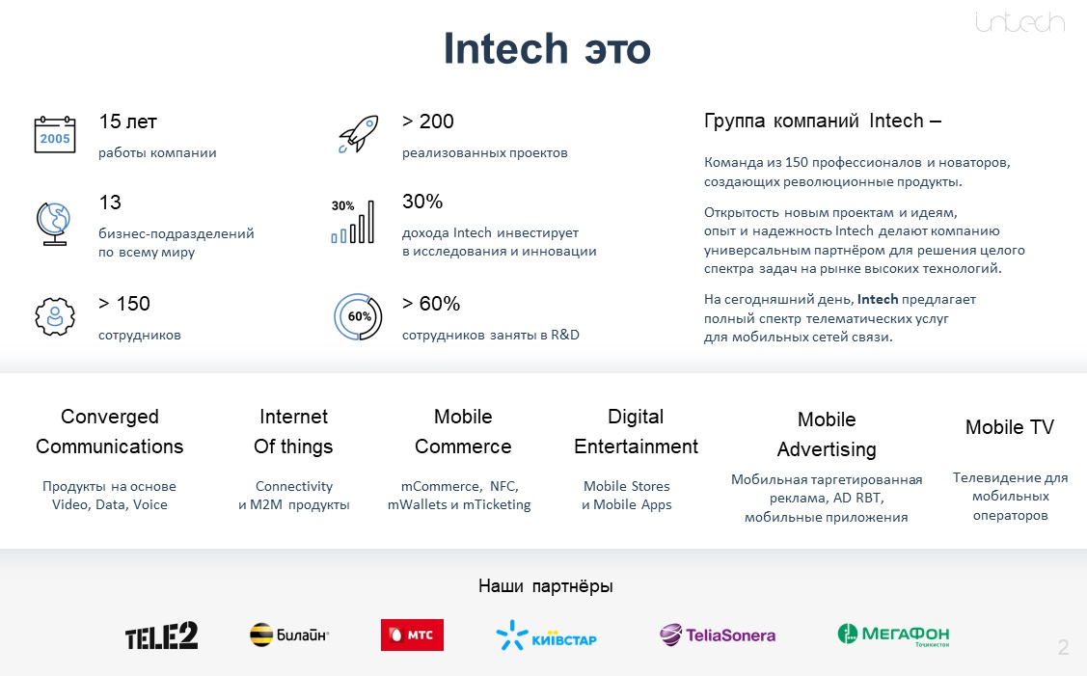

Slide 2

Панель разработчика. Возможность использования для тестирования

Slide 3

Панель разработчика здорового человека:
Отображение данных элемента по наведению курсора
Быстрая проверка отображения в различных расширениях (+ мобильные и планшеты)
Проверка отсутствия ошибок в консоли
Просмотр процессов в network

Slide 4

Панель разработчика курильщика:
Чистка кеша страницы
Эмуляция медленного интернета
Проверка скорости загрузки страницы
Audit
Ценный мех и нежное мясо (спасибо, что читаете слайды)

Slide 5

Панель разработчика

Slide 6

Открытие вкладки с мобильного устройства
Chrome позволяет подключить ваш андроид-смартфон и продебажить сайт прямо через него.
Подключаем смартфон на android
Устанавливаем драйвер ADB
Открываем chrome://inspect
Профит!

Slide 7

Мои выводы и ваши вопросы

Slide 8

Полезные ссылки:
https://intech-global.com/
https://sqadays.com/ru/talk/62555
https://developer.android.com/studio/command-line/adb

